Slide 1






15
SMK Negeri 1 Karawang
Kabupaten Karawang, Jawa Barat
Bidang Revitalisasi: Teknologi dan Rekayasa
A. Jumlah Siswa
C. Program Revitalisasi Nasional
Bidang Keahlian/Program Keahlian | Kelas 10 | Kelas 11 | Kelas 12 | Akreditasi
Teknologi dan Rekayasa | 683 | 648 | 842
Teknik Elektronika | 108 | 71 | 119 | A
Teknik Ketenagalistrikan | 72 | 70 | 118 | A
Teknik Mesin | 287 | 307 | 321 | A
Teknik Otomotif | 144 | 136 | 207 | A
Teknologi Konstruksi dan Properti | 72 | 64 | 77 | A
Teknologi Informasi dan Komunikasi | 179 | 174 | 234
Teknik Komputer dan Informatika | 179 | 174 | 234 | A
Total Siswa | 862 | 822 | 1076 | 2.760
No | Nama Program | Tahun
1 | Program "Blended Learning" Bahasa Inggris | 2016
2 | Program Peralatan Praktik Paket 2 (Mobil Suzuki Ertiga) | 2016
3 | Program Peralatan Praktik Paket 3 (Mobil Honda Brio) | 2016
4 | Program SMK di Kawasan Industri/Berikat | 2016
5 | Program Pemenuhan Peralatan Praktik SMK | 2017
6 | Program Rehabilitasi Gedung SMK | 2017
7 | Program Indonesia Pintar | 2017
8 | Program Pembinaan Pengelolaan Berbasis TIK | 2018
9 | Program Pengembangan Techno Park | 2018
10 | Program Pelaksanaan Pemasaran Tamatan (Job Matching) | 2018
11 | Program Rehabilitasi Gedung SMK | 2018
12 | Program Peralatan Praktik Kompetensi Kerja | 2018
13 | Program SMK sebagai Pusat Keunggulan (Centre of Excellence) | 2018
14 | Program SMK Kawasan Industri Nasional/Ekonomi Khusus | 2018
15 | Program Kerjasama Vokasi | 2018
B. Data Pendukung Sekolah
DUDI MITRA UTAMA
PT Fuji Technica Indonesia
PT Toyota Motor Manufacturing
PT GS Battery
Jumlah Rombel = 77
Guru = 147 | Tendik = 44
Nama LSP P-1: SMKN 1 Karawang
Jumlah Ruang Praktik = 11
Jumlah Ruang Kelas = 54
C. Data Lulusan
102
244
1
694
98
737
0
33
138
702
4
53
Tahun 2018
Jumlah Lulusan = 1041
Tahun 2016
Jumlah Lulusan = 868
Tahun 2017
Jumlah Lulusan = 897
Kuliah
Wirausaha
Kuliah
Wirausaha
Kuliah
Wirausaha
Kerja
Tidak
Terdata
Kerja
Tidak
Terdata
Kerja
Tidak
Terdata

Slide 2


Program Revitalisasi SMK Negeri 1 Karawang
Kerjasama DUDI
Kurikulum
Inovasi Pembelajaran
Sertifikasi Kompetensi
Guru Produktif
Sarana Prasarana
Tata Kelola Budaya Kerja
Teaching Factory
Banyaknya DUDI 296.
- Kurikulum 2013
Inovasi Pembelajaran Pendekatan Saintifik
Teknik Pemesinan
Teknik Kendaraan Ringan
Teknik Komputer dan Jaringan
Rekayasa Perangkat Lunak
Teknik Elektronika Industri
Pelatihan Guru Produktif Sangat Terbatas
Program Peralatan Praktik Paket 2 (Mobil Suzuki Ertiga)
Program Peralatan Praktik Paket 2 (Mobil Honda Brio)
Program SMK Kawasan Industri/Berikat
Menerapkan Prinsip 3S yaitu (Senyum, Salam, Sapa)
Menerapkan Sistem Managamen Mutu ISO 9001:2015
Belum Ada Program Teaching Factory
S
E
B
E
L
U
M
Kurikulum 2013 revisi 2017
KTSP Kelas Industri jurusan Teknik Permesinan dengan PT. FUJITEC INDONESIA
Teknik Instalasi Tenaga Listrik dengan PT Pandu
Teknik Pengelasan dengan PT. KOMATSU INDONESIA
Teknik Bisnis Sepeda Motor dengan PT Honda Motor Indonesia
Teknik Kendaraan Ringan dengan PT TMMIN
Banyaknya DUDI 54.
Total DUDI Sampai Sekarang Ini 350 DUDI.
Pembelajaran Berbasis Teaching Factory
Peminatan 4 Bahasa Asing ( Bahasa Jepang, Mandarin, Arab, dan Jerman)
Program Peningkatan Mutu UN dengan Aplikasi Kejar.id
Teknik Pemesinan
Teknik Kendaraan Ringan
Teknik Komputer dan Jaringan
Rekayasa Perangkat Lunak
Teknik Instalasi Tenaga Listrik
Teknik Pengelasan
Desain Pemodelan dan Informasi Bangunan
Teknik Bisnis dan Sepeda Motor
Teknik Elektronika Industri
Pelatihan Guru Produktif dan Teknisi Magang Ke Dunia Usaha / Dunia Industri dan P4TK Sangat Intensif.
Tahun 2017 : Orang
Tahun 2018 : 50 Orang
Program Pemenuhan Peralatan Praktik SMK
Program Rehabilitasi Gedung SMK
Program Peralatan Praktik Kompetensi Kerja
Program SMK Sebagai Pusat Keungguan ( Centre Of Excellence)
Menerapkan Prinsip
Menerapkan Prinsip 3S yaitu (Senyum, Salam, Sapa)
Menerapkan Prinsip 5R yaitu : Ringkas, Rapi, Resik, Rawat dan Rajin.
Teaching Factory Kerjasama Dengan PT. Fuji Technica Indonesia
Produk Perbaikan Pallet
Produktif Stoper Dies dan lain – lain
Program Technopark Nescar
SESUDAH

Slide 3
Foto Hasil Revitalisasi
SMK Negeri 1 Karawang
DU/DI MITRA UTAMA KOMPETENSI KEAHLIAN
NO | KOMPETENSI KEAHLIAN | DU / DI PASANGAN
1 | Desain Pemodelan Dan Informasi Bangunan | ROYAL INVESTMENT
2 | Teknik Instalasi Tenaga Listrik | PT. SUNCHIRIN INDUSTRIES INDONESIA
3 | Teknik Pemesinan | PT. FUJI TECHNICA INDONESIA
4 | Teknik Pengelasan | PT. KOMATSU INDONESIA
5 | Teknik Perancangan dan Gambar Mesin | PT. AUTOPLASTIK INDONESIA
6 | Teknik Fabrikasi Logam dan Manufaktur | PT. SUMMIT ADYAWINSA
7 | Teknik Kendaraan Ringan Otomotif | PT. TOYOTA MOTOR MANUFACTURING INDONESIA
8 | Teknik dan Bisnis Sepeda Motor | PT. DAYA ADICIPTA MOTORA
9 | Teknik Elektronika Industri | PT. GS BATTERY
10 | Rekayasa Perangkat Lunak | MASTER WEBSITE KARAWANG
11 | Teknik Komputer dan Jaringan | PT. SKYLINE SEMESTA
FOTO TAMAN SEKOLAH
AKTIVITAS PRAKTIK SISWA

Slide 4
Jumlah Asesor Kompetensi
LSP Smkn 1 Karawang (48 Orang)

Slide 5
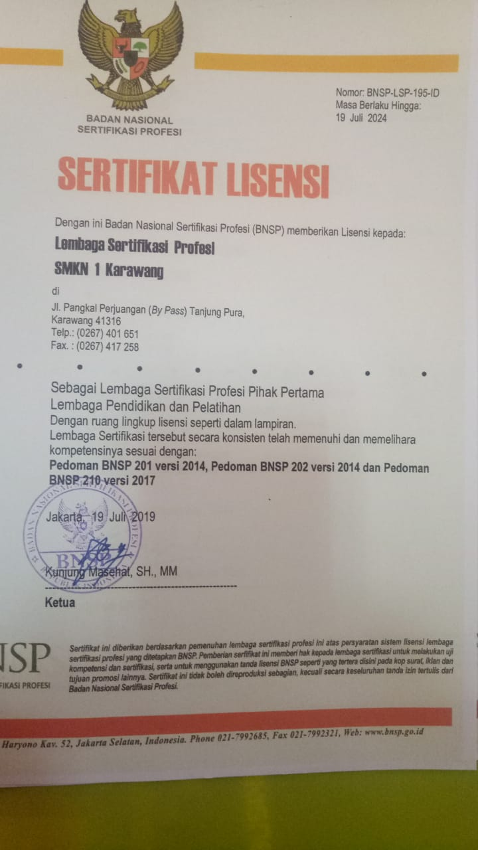
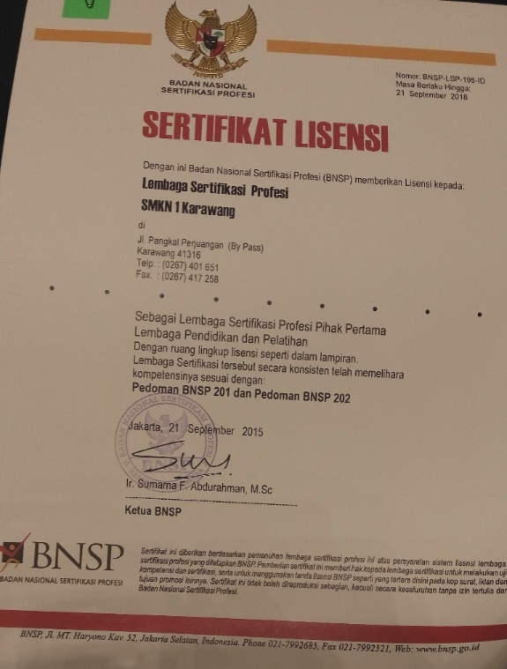
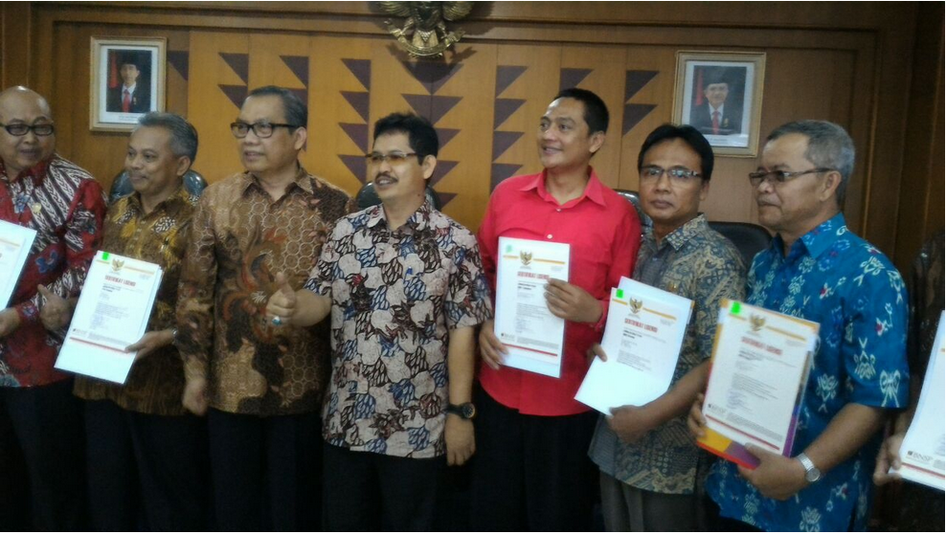
Foto Hasil Revitalisasi
SMK Negeri 1 Karawang
Peresmian LSP
Lisensi 2015
Lisensi 2019
FOTO TAMAN SEKOLAH
AKTIVITAS PRAKTIK SISWA

Slide 6
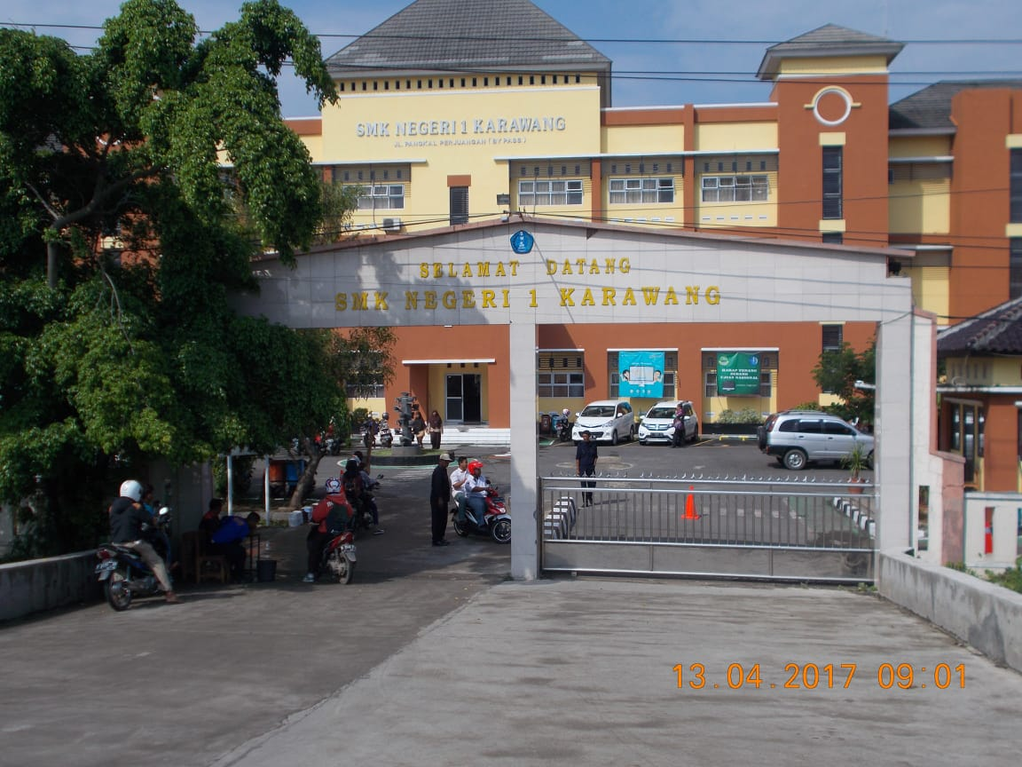
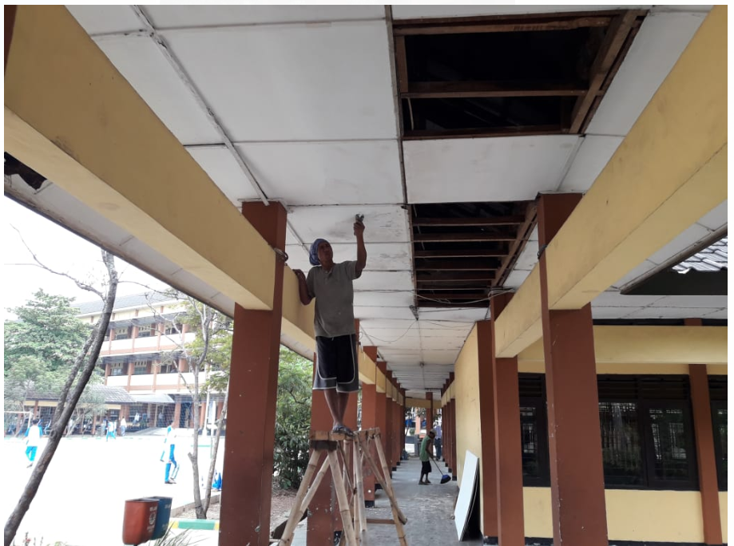
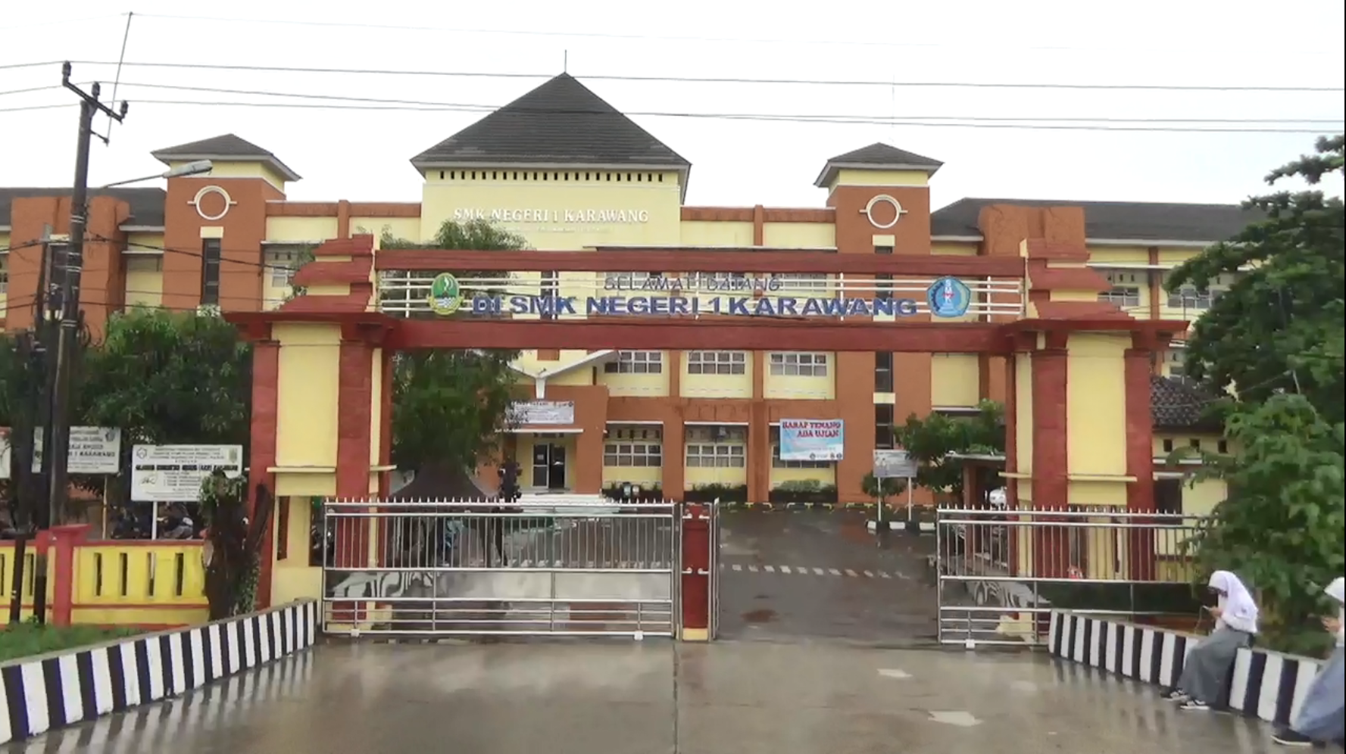
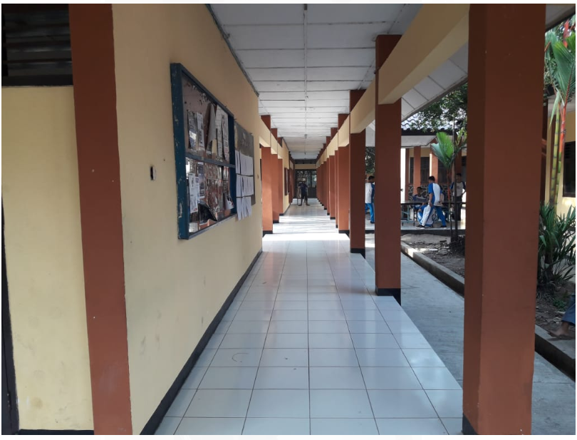
Foto Hasil Revitalisasi
SMK Negeri 1 Karawang
SEBELUM REVITALISASI
SEBELUM REVITALISASI
1
2
FOTO TAMAN SEKOLAH
SESUDAH REVITALISASI
AKTIVITAS PRAKTIK SISWA
SESUDAH REVITALISASI

Slide 7
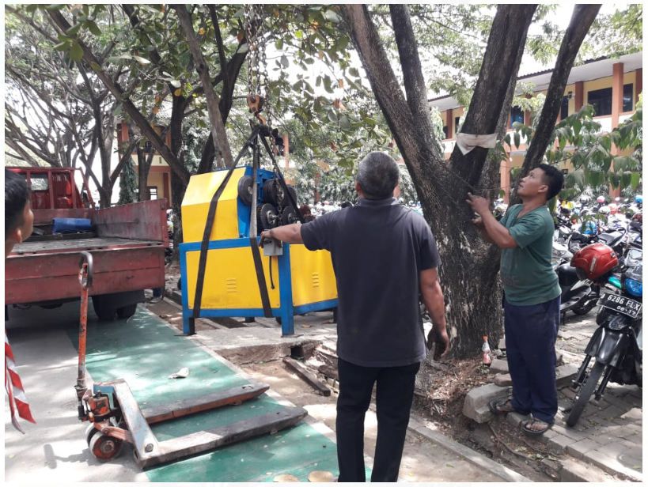
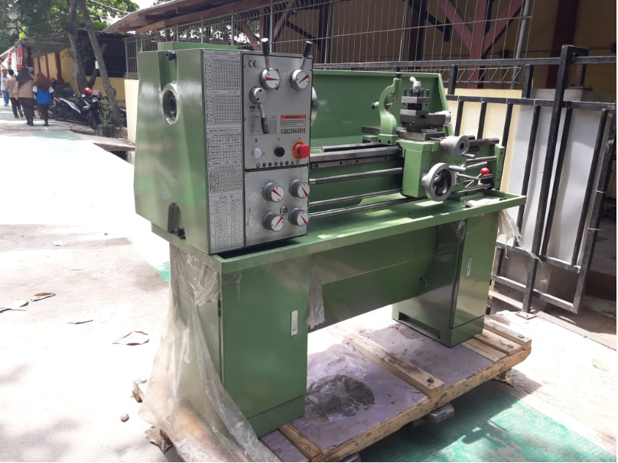
Foto Hasil Revitalisasi
SMK Negeri 1 Karawang
Program Bantuan Peralatan Praktik Siswa 2018
FOTO TAMAN SEKOLAH
AKTIVITAS PRAKTIK SISWA

Slide 8
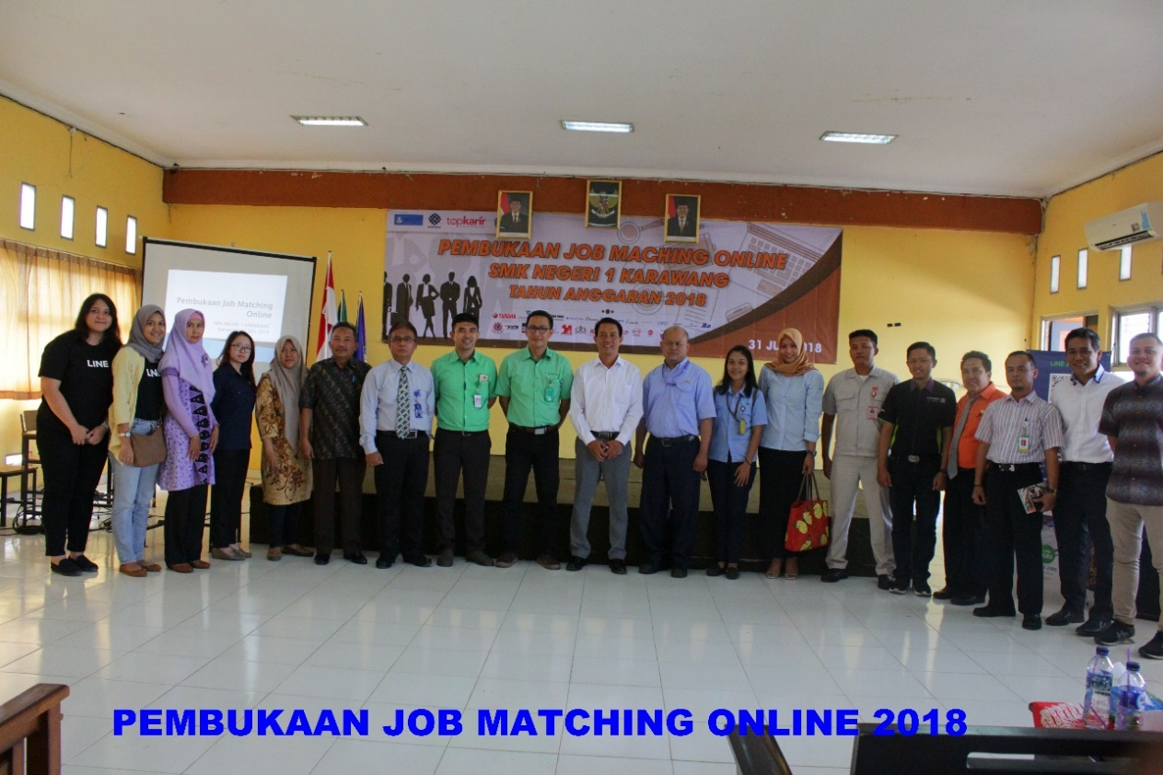
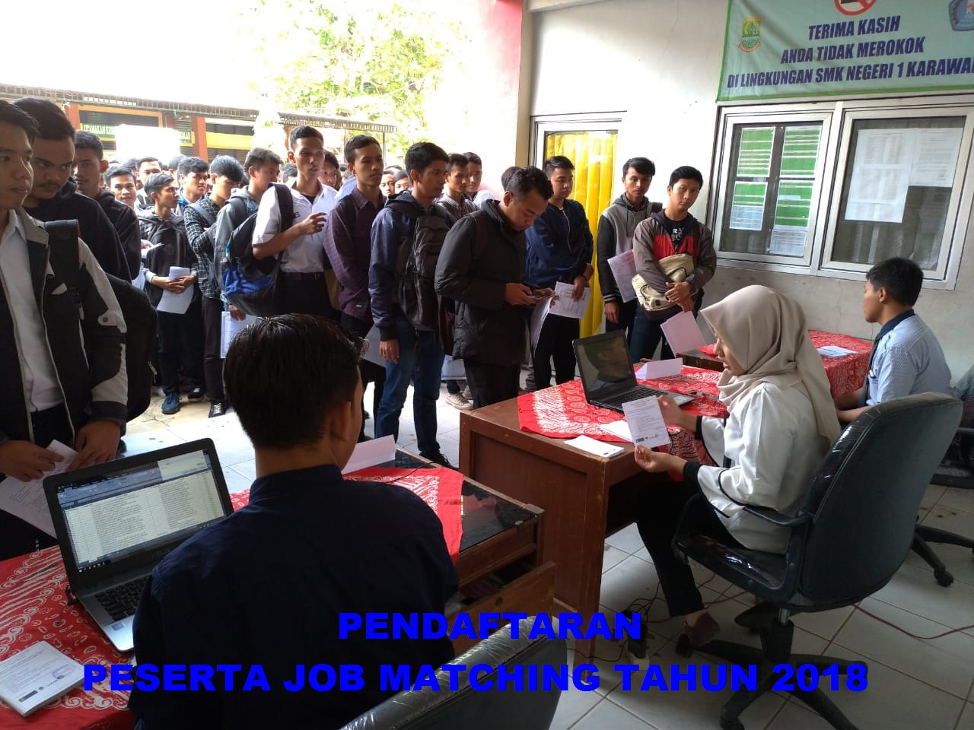
Foto Hasil Revitalisasi
SMK Negeri 1 Karawang
Program Pelaksanaan Pemasaran Tamatan (Job Matching)
FOTO TAMAN SEKOLAH
AKTIVITAS PRAKTIK SISWA

Slide 9
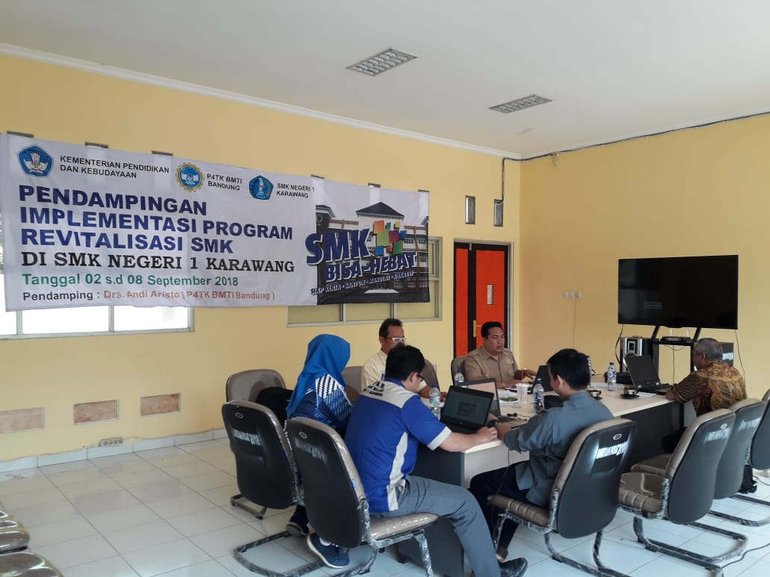
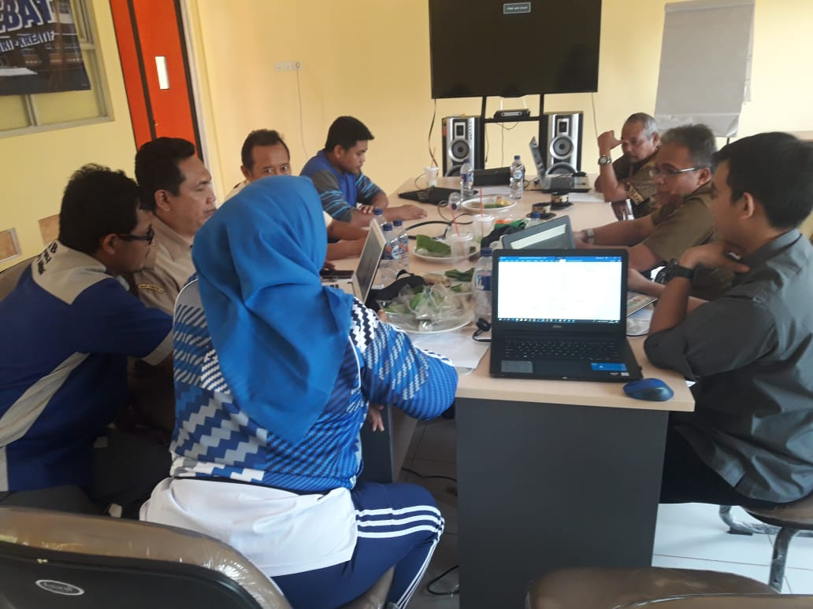
Foto Hasil Revitalisasi
SMK Negeri 1 Karawang
Program Pendampingan 2018
FOTO TAMAN SEKOLAH
AKTIVITAS PRAKTIK SISWA

Slide 10
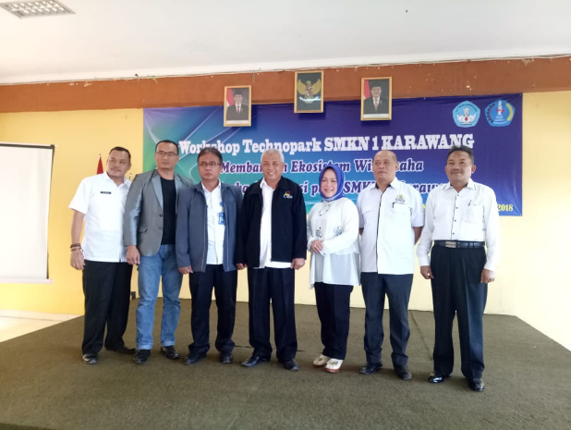
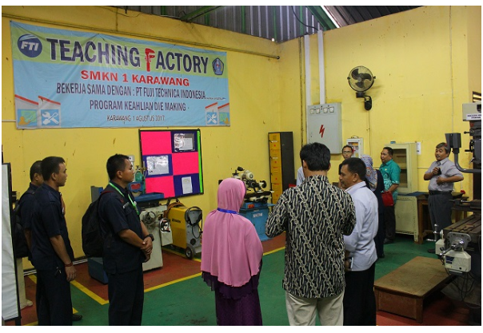
Foto Hasil Revitalisasi
SMK Negeri 1 Karawang
Program Pengembangan Techno Park 2018
FOTO TAMAN SEKOLAH
AKTIVITAS PRAKTIK SISWA

Slide 11
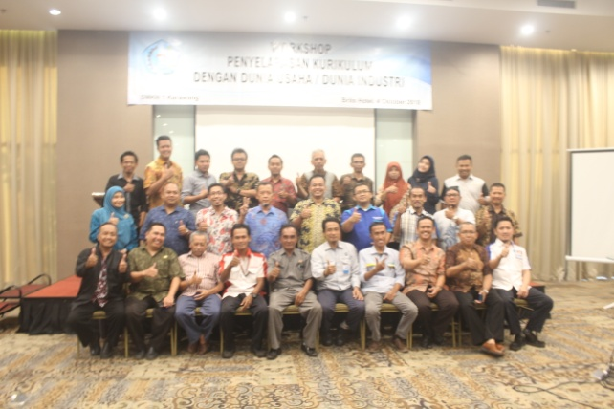
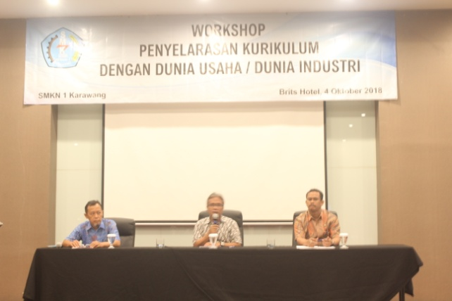
Foto Hasil Revitalisasi
SMK Negeri 1 Karawang
Program SMK Kawasan Industri 2018
FOTO TAMAN SEKOLAH
AKTIVITAS PRAKTIK SISWA

Slide 12
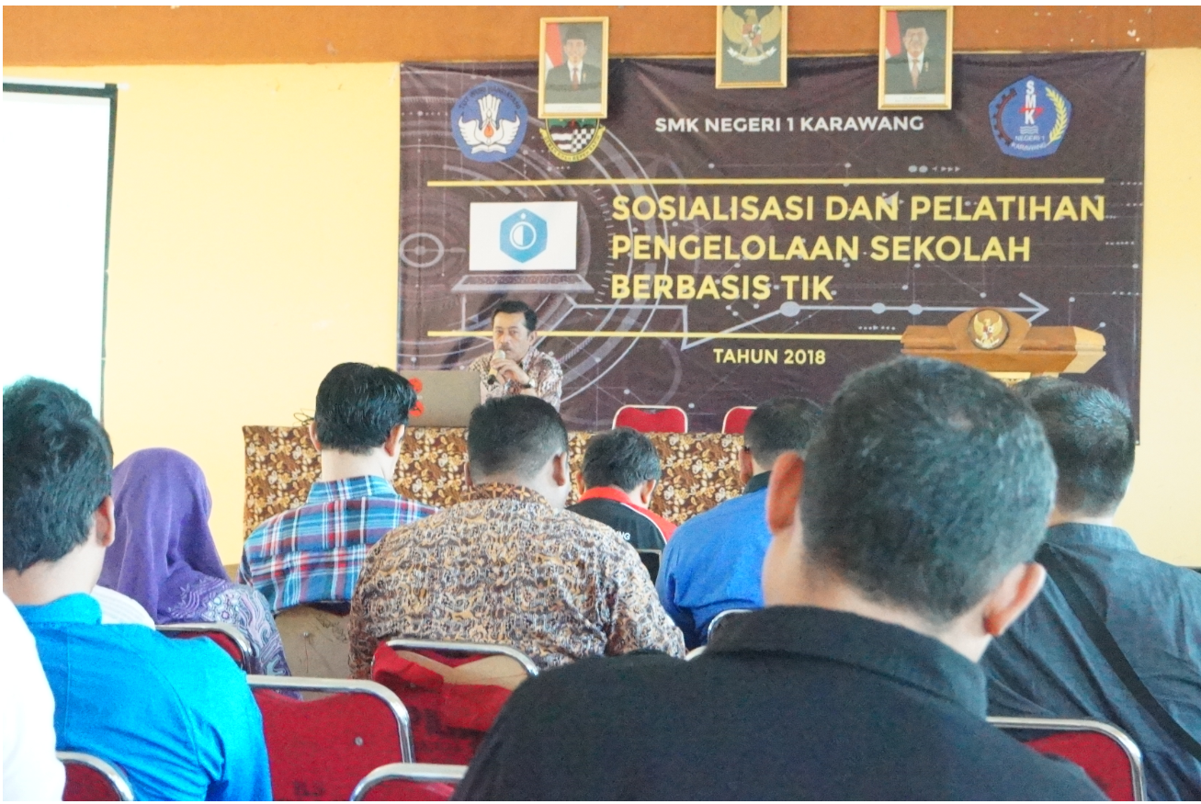
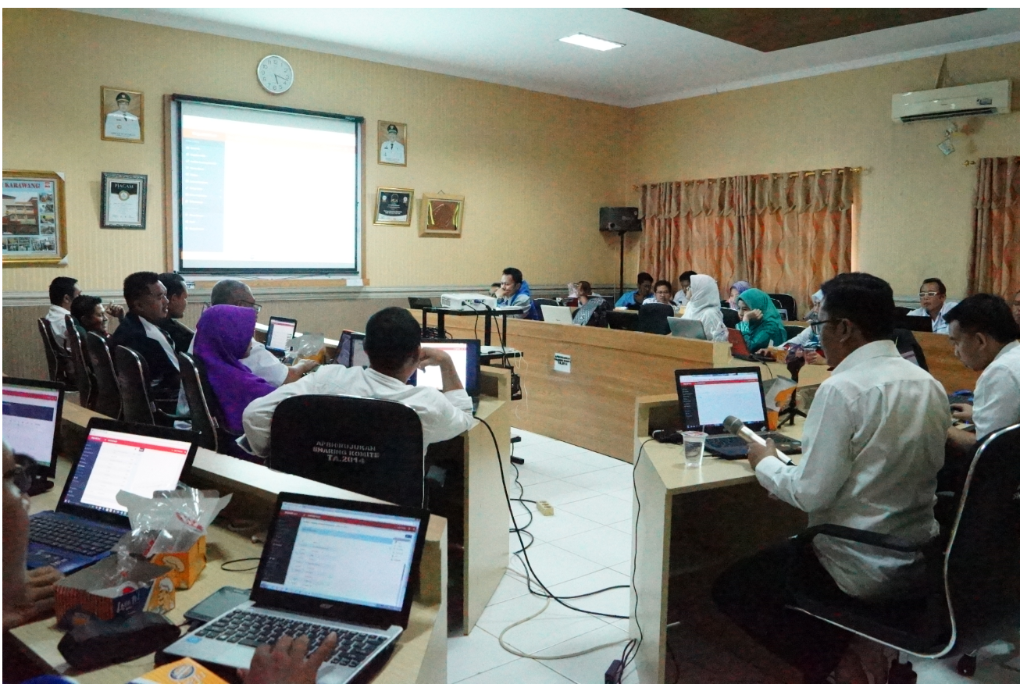
Foto Hasil Revitalisasi
SMK Negeri 1 Karawang
Program Pembinaan Pengelolaan Berbasis TIK 2018
FOTO TAMAN SEKOLAH
AKTIVITAS PRAKTIK SISWA

Slide 13
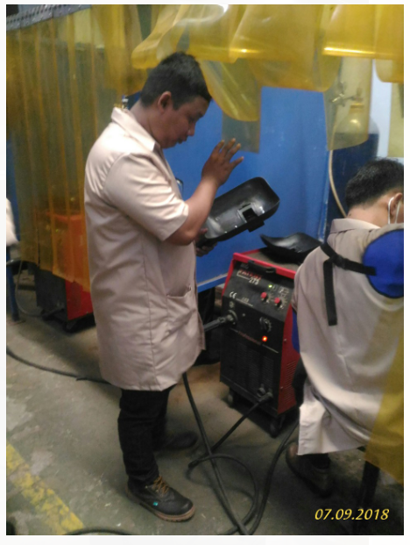
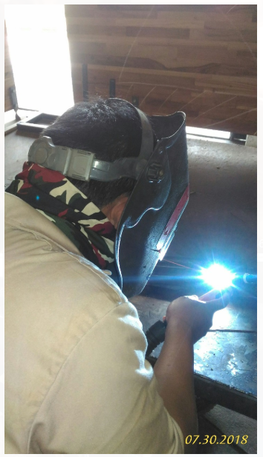
Foto Hasil Revitalisasi
SMK Negeri 1 Karawang
Program Kerjsama Vokasi 2018
FOTO TAMAN SEKOLAH
AKTIVITAS PRAKTIK SISWA

Slide 14
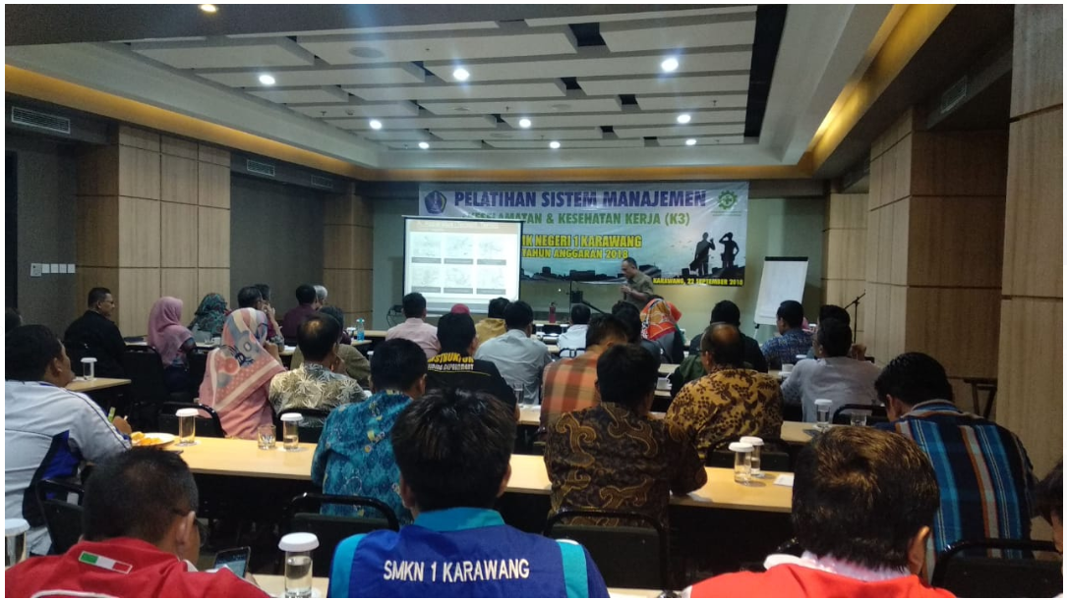
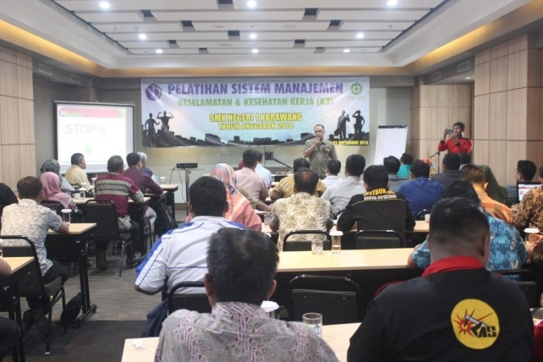
Foto Hasil Revitalisasi
SMK Negeri 1 Karawang
Foto Kegiatan Guru
Sistem Managemen K3
FOTO TAMAN SEKOLAH
AKTIVITAS PRAKTIK SISWA

Slide 15
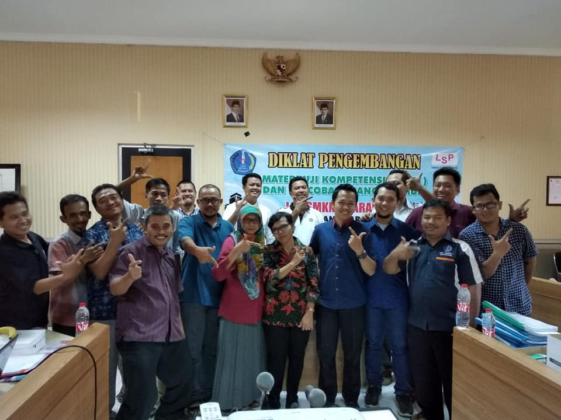
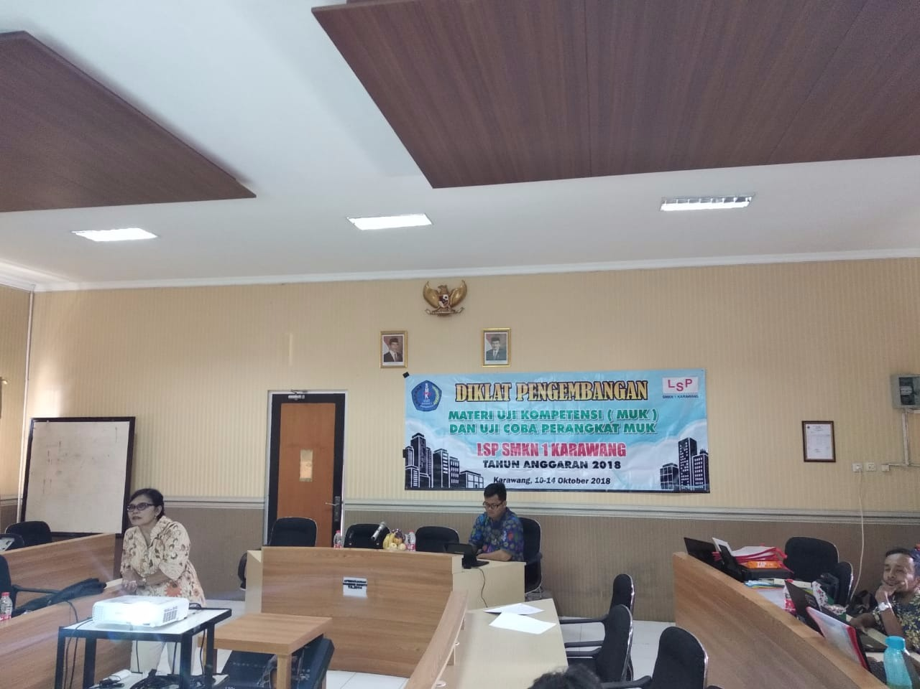
Foto Hasil Revitalisasi
SMK Negeri 1 Karawang
Foto Kegiatan Guru
Pengembangan Materi Uji Kompetensi KKNI Level II
FOTO TAMAN SEKOLAH
AKTIVITAS PRAKTIK SISWA

Slide 16
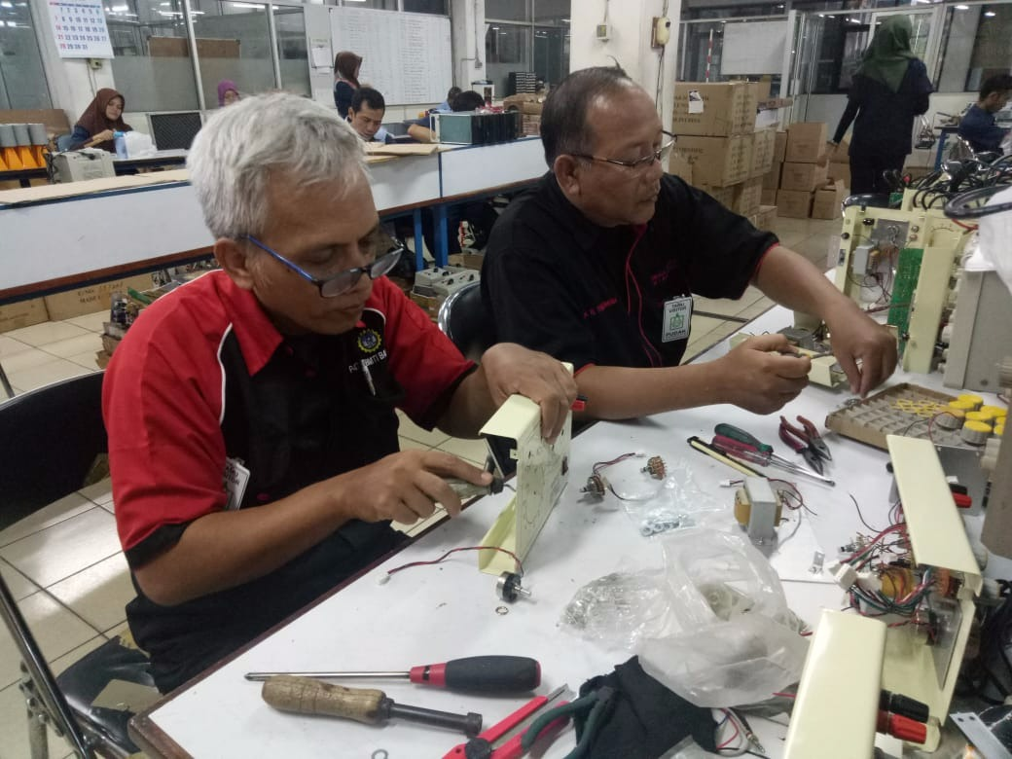
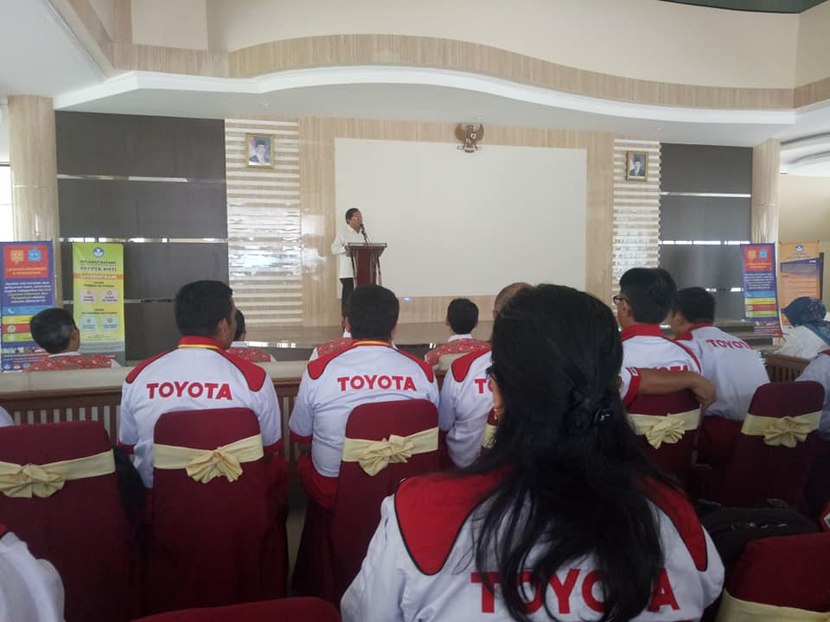
Foto Hasil Revitalisasi
SMK Negeri 1 Karawang
Foto Kegiatan Peningkatan Kompetensi Guru
FOTO TAMAN SEKOLAH
AKTIVITAS PRAKTIK SISWA

Slide 17
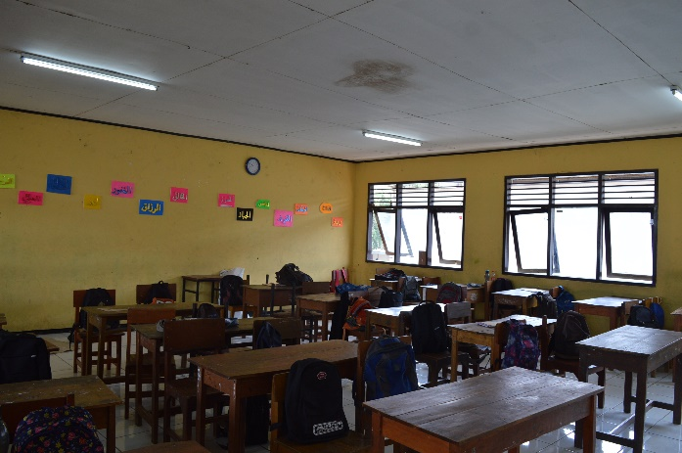
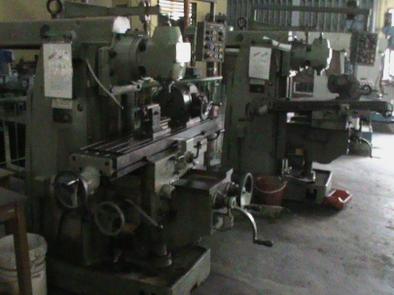
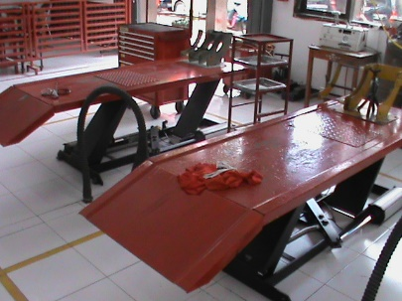
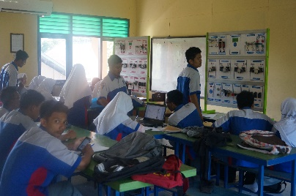
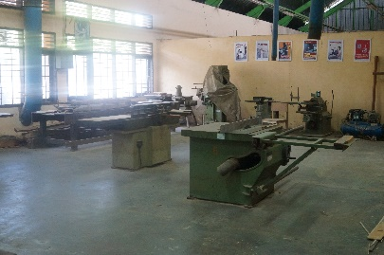
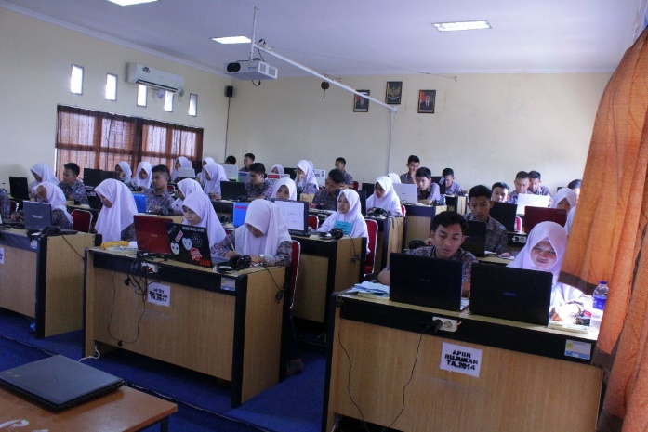
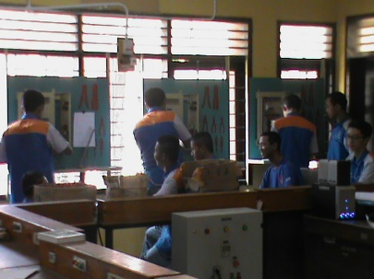
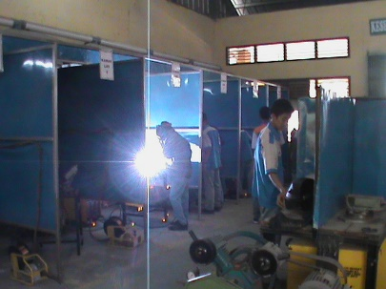
Foto Hasil Revitalisasi
SMK Negeri 1 Karawang
Peresmian LSP
54 RUANG KELAS
11 RUANG PRAKTIK KEJURUAN
FOTO TAMAN SEKOLAH
5 LABORATORIUM
AKTIVITAS PRAKTIK SISWA

Slide 18
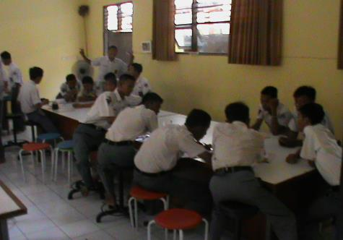
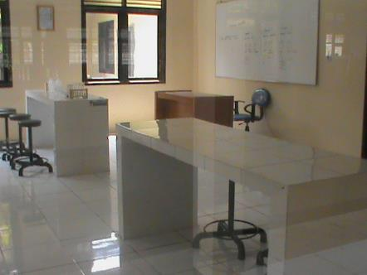
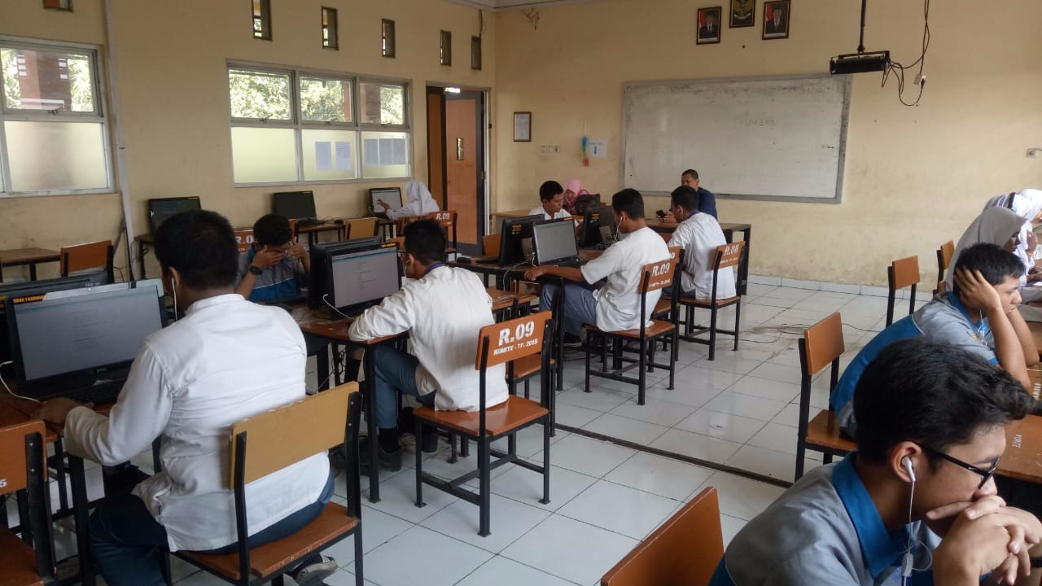
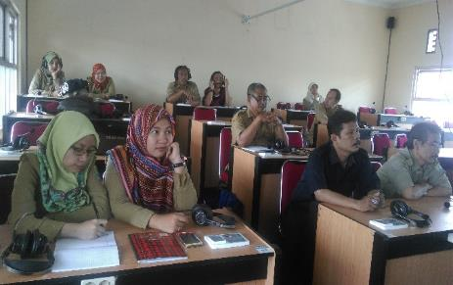
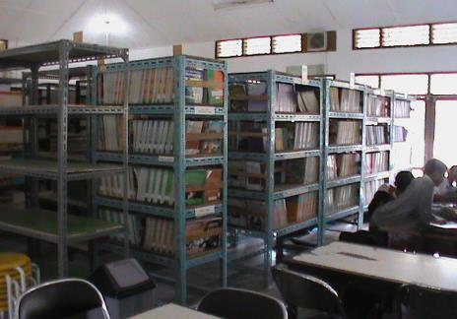
Foto Hasil Revitalisasi
SMK Negeri 1 Karawang
Ruang Pembelajaran Laboraturium
RUANG LAB FISIKA
RUANG LAB KIMIA
LAB SIMDIG
FOTO TAMAN SEKOLAH
RUANG SMART LAB
RUANG PERPUSTAKAAN
AKTIVITAS PRAKTIK SISWA

Slide 19
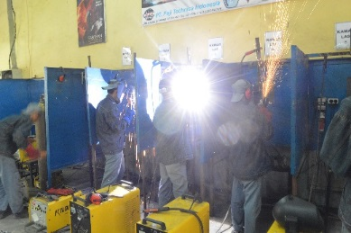
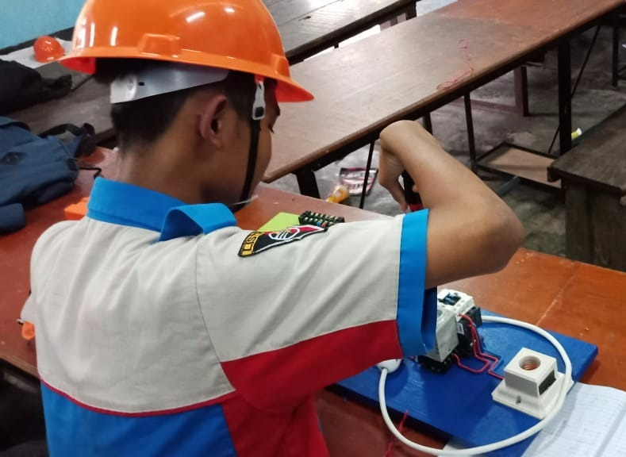
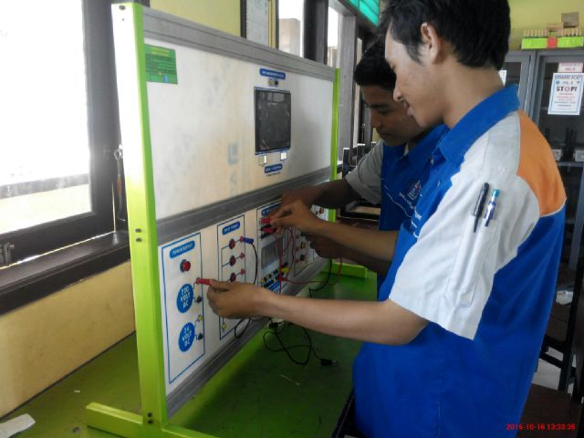
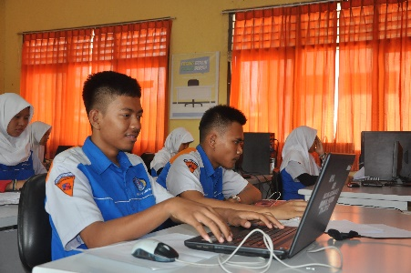
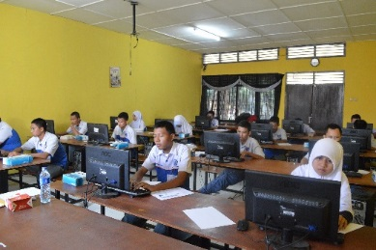
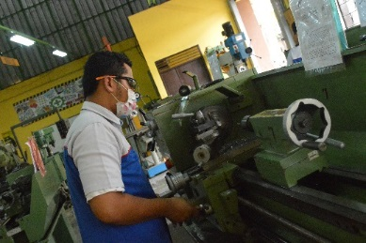
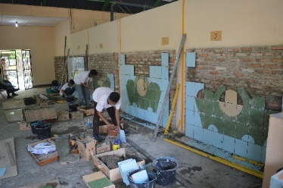
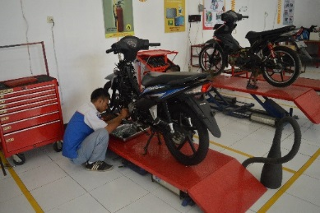
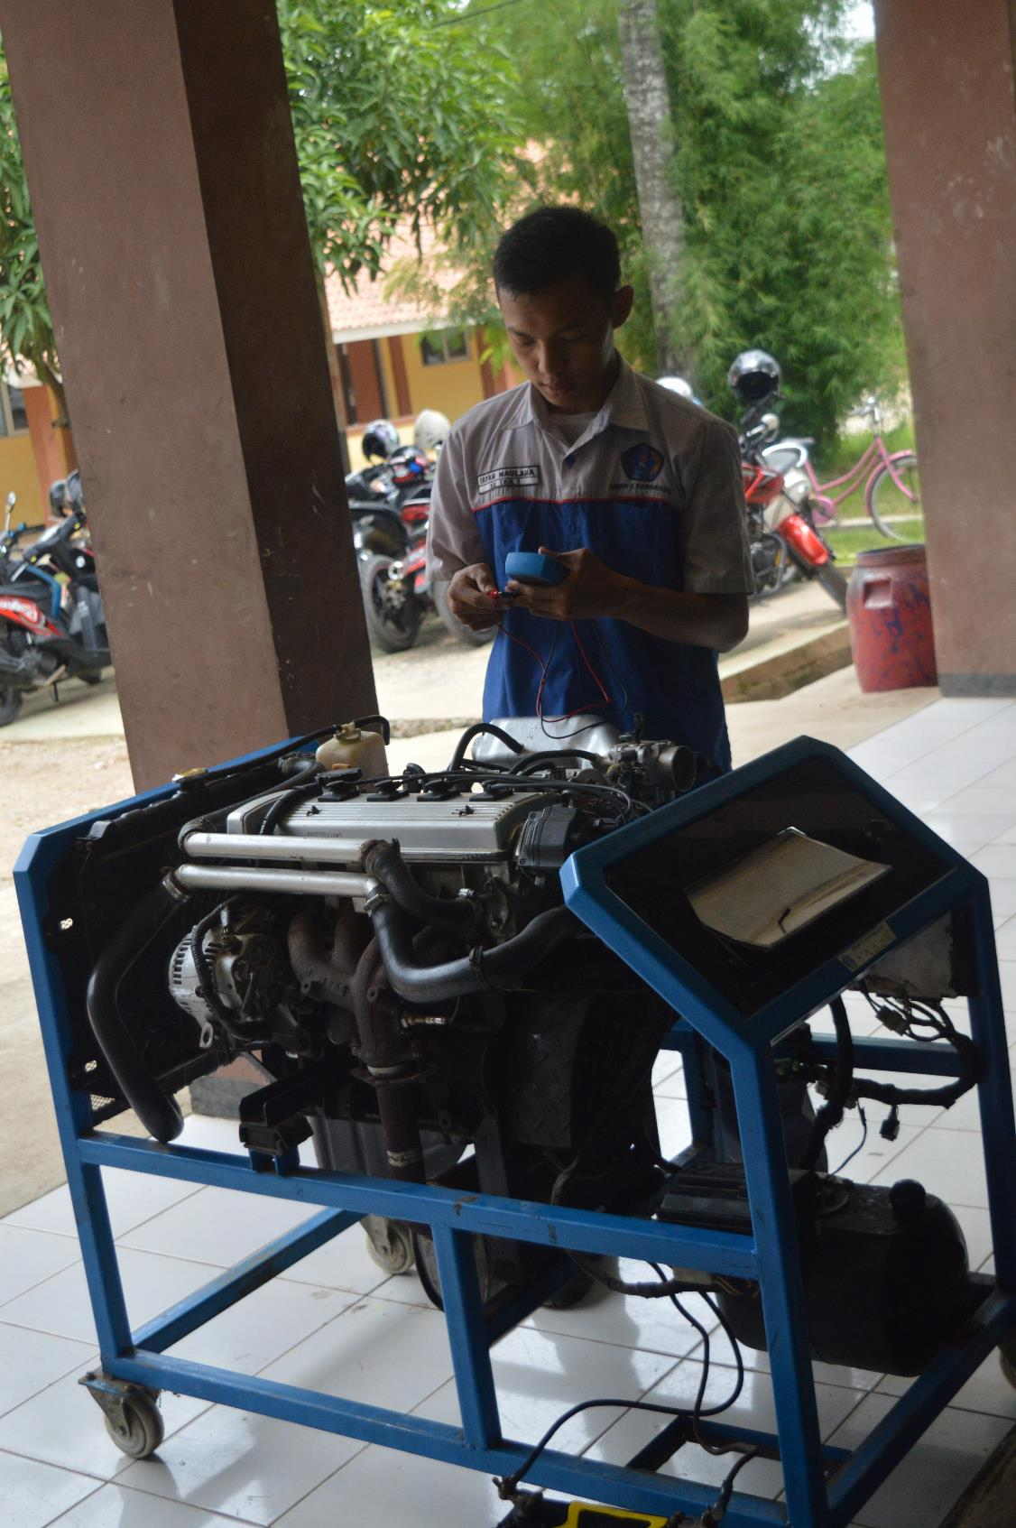
Foto Hasil Revitalisasi
SMK Negeri 1 Karawang
Kegiatan Pembelajaran Kompetensi Siswa
PAKET KEAHLIAN TPL
PAKET KEAHLIAN TITL
PAKET KEAHLIAN TEI
PAKET KEAHLIAN RPL
FOTO TAMAN SEKOLAH
PAKET KEAHLIAN TKJ
PAKET KEAHLIAN TP
PAKET KEAHLIAN DPIB
PAKET KEAHLIAN TBSM
PAKET KEAHLIAN TKRO
AKTIVITAS PRAKTIK SISWA

Slide 20
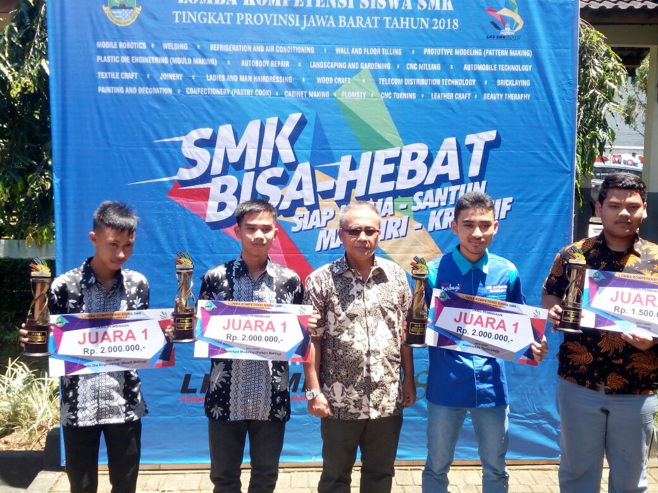

Foto Hasil Revitalisasi
SMK Negeri 1 Karawang
1
2
FOTO TAMAN SEKOLAH
LKS TINGKAT PROVINSI 2017
LKS TINGKAT NASIONAL 2017
AKTIVITAS PRAKTIK SISWA

Slide 21









Foto Hasil Revitalisasi
SMK Negeri 1 Karawang
Foto Kegiatan Prestasi Ekstrakulikuler Siswa
PIALA FESTIVAL FILM | Eskur Bahasa Jepang | PMR SMKN 1 Karawang | BELADIRI KEMPO
JUARA 1 FUTSAL | LOMBA CATUR JABAR | JUARA PASKIBRA PUTRA | SEPAKBOLA JUARA 2 LPI
FOTO TAMAN SEKOLAH
AKTIVITAS PRAKTIK SISWA

Slide 22









Foto Hasil Revitalisasi
SMK Negeri 1 Karawang
Foto Kegiatan Aktivitas Siswa
ISTIGHOSAH | PADUAN SUARA | CLASSMEETING | PRAMUKA
EKSKUL PADI | SERTIJAB ROHIS | MARAWIS | UPACARA BENDERA
FOTO TAMAN SEKOLAH
AKTIVITAS PRAKTIK SISWA

Slide 23





Foto Hasil Revitalisasi
SMK Negeri 1 Karawang
Foto Kegiatan Pembiasaan Siswa
PEMBIASAAN MEMBACA AL-QURAN
PEMBIASAN JUMSIH
PEMBIASAAN UPACARA BENDERA
FOTO TAMAN SEKOLAH
PEMBIASAAN PRAMUKA
PEMBIASAAN SENAM
AKTIVITAS PRAKTIK SISWA

Slide 24



Foto Hasil Revitalisasi
SMK Negeri 1 Karawang
FOTO KEGIATAN SISWA
SEBELUM KAIZEN GO TO SCHOOL
FOTO TAMAN SEKOLAH
AKTIVITAS PRAKTIK SISWA

Slide 25




Foto Hasil Revitalisasi
SMK Negeri 1 Karawang
FOTO KEGIATAN SISWA
SESUDAH KAIZEN GO TO SCHOOL
FOTO TAMAN SEKOLAH
AKTIVITAS PRAKTIK SISWA

Slide 26
Foto Hasil Revitalisasi
SMK Negeri 1 Karawang
DU/DI MITRA UTAMA KOMPETENSI KEAHLIAN
NO | KOMPETENSI KEAHLIAN | DU / DI PASANGAN
1 | Desain Pemodelan Dan Informasi Bangunan | ROYAL INVESTMENT
2 | Teknik Instalasi Tenaga Listrik | PT. SUNCHIRIN INDUSTRIES INDONESIA
3 | Teknik Pemesinan | PT. FUJI TECHNICA INDONESIA
4 | Teknik Pengelasan | PT. KOMATSU INDONESIA
5 | Teknik Perancangan dan Gambar Mesin | PT. AUTOPLASTIK INDONESIA
6 | Teknik Fabrikasi Logam dan Manufaktur | PT. SUMMIT ADYAWINSA
7 | Teknik Kendaraan Ringan Otomotif | PT. TOYOTA MOTOR MANUFACTURING INDONESIA
8 | Teknik dan Bisnis Sepeda Motor | PT. DAYA ADICIPTA MOTORA
9 | Teknik Elektronika Industri | PT. GS BATTERY
10 | Rekayasa Perangkat Lunak | MASTER WEBSITE KARAWANG
11 | Teknik Komputer dan Jaringan | PT. SKYLINE SEMESTA
FOTO TAMAN SEKOLAH
AKTIVITAS PRAKTIK SISWA

Slide 27



Foto Hasil Revitalisasi
SMK Negeri 1 Karawang
Produk Unggulan Sekolah
FOTO TAMAN SEKOLAH
AKTIVITAS PRAKTIK SISWA

Slide 28



Foto Hasil Revitalisasi
SMK Negeri 1 Karawang
Produk Unggulan Sekolah
FOTO TAMAN SEKOLAH
AKTIVITAS PRAKTIK SISWA

Slide 29



Foto Hasil Revitalisasi
SMK Negeri 1 Karawang
Produk Unggulan Sekolah
FOTO TAMAN SEKOLAH
AKTIVITAS PRAKTIK SISWA

Slide 30
Foto Hasil Revitalisasi
SMK Negeri 1 Karawang
1
1. Mata Lomba Automobile Juara 1 (Agung)
2. Mata Lomba Dies Making Juara 1 (Dimas)
3. Mata Lomba Prototype Modeling Juara 1 (Irwan)
4. Mata Lomba Welding Juara 2( Haerul Manfiah )
FOTO TAMAN SEKOLAH
LKS TINGKAT PROVINSI 2017
AKTIVITAS PRAKTIK SISWA

Slide 31
Foto Hasil Revitalisasi
SMK Negeri 1 Karawang
FOTO TAMAN SEKOLAH
LKS TINGKAT NASIONAL 2017
Mata Lomba Automobile Juara III (Agung)
AKTIVITAS PRAKTIK SISWA

Slide 32

Foto Hasil Revitalisasi
SMK Negeri 1 Karawang
FOTO TAMAN SEKOLAH
KEJUARAAN PENCAK SILAT SMAN 100 JAKARTA
JUARA KE 2
AKTIVITAS PRAKTIK SISWA

Slide 33


Foto Hasil Revitalisasi
SMK Negeri 1 Karawang
FOTO TAMAN SEKOLAH
FESTIVAL BUDAYA SUNDA TINGKAT PROVINSI
BAMBU ANGKLUNG
SMK NEGERI 1 KARAWANG
AKTIVITAS PRAKTIK SISWA

Slide 34


Foto Hasil Revitalisasi
SMK Negeri 1 Karawang
FOTO TAMAN SEKOLAH
LOMBA KARUTA KANA
TINGKAT PROVINSI
JUARA KE 2
LOMBA KARUTA KANA
TINGKAT PROVINSI
JUARA KE 3
AKTIVITAS PRAKTIK SISWA

Slide 35


Foto Hasil Revitalisasi
SMK Negeri 1 Karawang
Juara UMUM 1 LJK
Juara 3 Pangkalan Tergiat
Juara 3 kepemimpinan
Juara 1 Utama
Juara 3 Groufie
FOTO TAMAN SEKOLAH
Juara 1 Pangkalan Tergiat
Juara Harapan 2 Kepemimpinan
Juara Harapan 2 Madya
Juara 1 groufie
LKP-IX STKIP Sebelas April Sumedang Tahun 2016
AKTIVITAS PRAKTIK SISWA

Slide 36
Foto Hasil Revitalisasi
SMK Negeri 1 Karawang
Juara 1 Pangkalan Tergiat
Juara Harapan 2 Kepemimpinan
Juara Harapan 2 Madya
Juara 1 groufie
FOTO TAMAN SEKOLAH
LKP-X STKIP Sebelas April Sumedang 2017
AKTIVITAS PRAKTIK SISWA

Slide 37


Foto Hasil Revitalisasi
SMK Negeri 1 Karawang
FOTO TAMAN SEKOLAH
PMR
JUARA 2 TANDU DARURAT PUTRA
JUARA 2 TANDU DARURAT CAMPURAN
SE-KABUPATEN KARAWANG
PMR
JUARA 1 PENANGANAN CIDERA TERBAIK
JUARA 2 TANDU DARURAT PUTRA
JUARA 3 TANDU DARURAT CAMPURAN
SE-JAWA BARAT, DKI JAKARTA, DAN BANTEN
AKTIVITAS PRAKTIK SISWA

Slide 38


Foto Hasil Revitalisasi
SMK Negeri 1 Karawang
FOTO TAMAN SEKOLAH
LOMBA SEKOLAH SEHAT
JUARA 2 SEKOLAH SEHAT
SE-KABUPATEN KARAWANG
JUMBARA PMR KE XII
GRADE A9
JUARA 3 DAPUR UMUM
JUARA HARAPAN 1 PERAWATAN KELUARGA
SE-KABUPATEN KARAWANG
AKTIVITAS PRAKTIK SISWA

Slide 39
Foto Hasil Revitalisasi
SMK Negeri 1 Karawang
FOTO TAMAN SEKOLAH
LOMBA SEKOLAH SEHAT
JUARA 2 SEKOLAH SEHAT
SE-KABUPATEN KARAWANG
JUMBARA PMR KE XII
GRADE A9
JUARA 3 DAPUR UMUM
JUARA HARAPAN 1 PERAWATAN KELUARGA
SE-KABUPATEN KARAWANG
AKTIVITAS PRAKTIK SISWA

Slide 40


Foto Hasil Revitalisasi
SMK Negeri 1 Karawang
FOTO TAMAN SEKOLAH
LIGA BASKET PELAJAR DIVISI UTAMA 2018
JUARA KE 4
Se – Kab. Karawang

Slide 41


Foto Hasil Revitalisasi
SMK Negeri 1 Karawang
1
Coaching & Evaluasi Karya Tulis Bersama Peruri
FOTO TAMAN SEKOLAH
AKTIVITAS PRAKTIK SISWA

